Slide 1
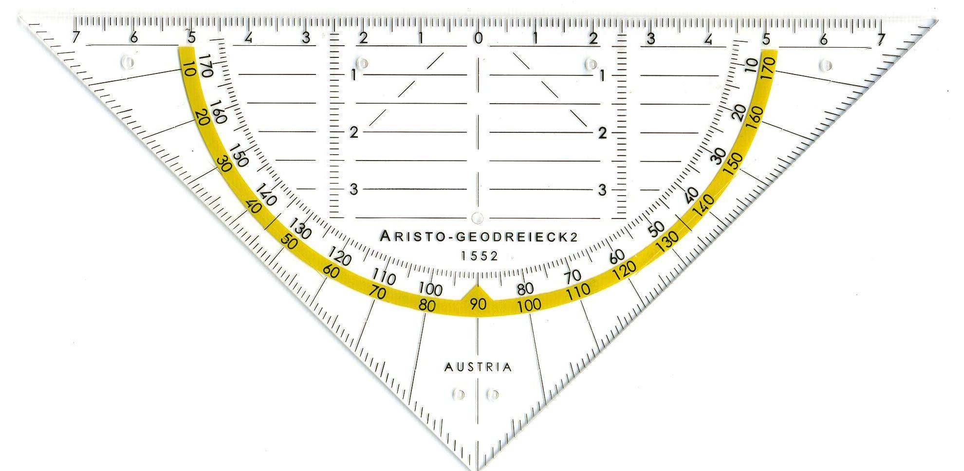
Beispiel: Halbes Kreiskonoid in normaler Axonometrie
In einer normalaxonometrischen Ansicht liegt der Leithalbkreis eines geraden halben Kreiskonoids in der yz- Ebene und hat seinen Mittelpunkt im Koordinatenursprung. Der Kreis hat den Radius 6 cm. Die Leitgerade ist parallel zur y- Achse und geht durch den Punkt L auf der x- Achse.
Konstruiere den Leitkreis des Konoids
Konstruiere die passende Leitstrecke des Konoids.
Zeichne den Umriss des Konoids als Hüllkurve einiger Erzeugender ein.
z
L
z
x
Wie in der Präsentation 08_01_00_t erklärt, ist das Bild eines Kreises bei Normalprojektion eine Ellipse, deren Hauptachse normal zur Drehachse des Kreises ist.
y
L
Die halbe Hauptachsenlänge entspricht dem Kreisradius.
x
Dieser Punkt kann, wie in Präsentation 08_02_01_te_a erklärt, mit Hilfe des Satzes von Thales ermittelt werden.
Liegt der Kreis in der yz- Ebene, so ist die x- Achse Rotationsachse.
y
Die Nebenachsenlänge der Bildellipse kann mit Hilfe der umgekehrten Papierstreifenkonstruktion ermittelt werden, wenn man einen Punkt der Bildellipse kennt.

Slide 2
Beispiel: Halbes Kreiskonoid in normaler Axonometrie
In einer normalaxonometrischen Ansicht liegt der Leithalbkreis eines geraden halben Kreiskonoids in der yz- Ebene und hat seinen Mittelpunkt im Koordinatenursprung. Der Kreis hat den Radius 6 cm. Die Leitgerade ist parallel zur y- Achse und geht durch den Punkt L auf der x- Achse.
Konstruiere den Leitkreis des Konoids
Konstruiere die passende Leitstrecke des Konoids.
Zeichne den Umriss des Konoids als Hüllkurve einiger Erzeugender ein.
z
L
z
x
y
y- und z- Achse stehen normal aufeinander.
Verschiebt man y- und z- Achse parallel durch die Hauptscheitel erhält man einen Punkt des Kreises (der Bildellipse).
L
Verwende diesen Punkt für die umgekehrte Papierstreifenkonstruktion.
x
y
Zeichne die Ellipse mit Hilfe der Scheitelkrümmungskreise.
Der Kreis schneidet die y- Achse in zwei Punkten.
Konstruiere mit ihrer Hilfe die Leitstrecke.

Slide 3
Beispiel: Halbes Kreiskonoid in normaler Axonometrie
In einer normalaxonometrischen Ansicht liegt der Leithalbkreis eines geraden halben Kreiskonoids in der yz- Ebene und hat seinen Mittelpunkt im Koordinatenursprung. Der Kreis hat den Radius 6 cm. Die Leitgerade ist parallel zur y- Achse und geht durch den Punkt L auf der x- Achse.
Konstruiere den Leitkreis des Konoids
Konstruiere die passende Leitstrecke des Konoids.
Zeichne den Umriss des Konoids als Hüllkurve einiger Erzeugender ein.
z
L
z
x
y
Zeichne die beiden Randerzeugenden ein.
Alle Erzeugenden müssen, wenn die Leitstrecke parallel zur y- Achse ist, parallel zur xz- Ebene sein.
L
Zeichne die Erzeugende in der xz- Ebene ein.
x
y

Slide 4
Beispiel: Halbes Kreiskonoid in normaler Axonometrie
In einer normalaxonometrischen Ansicht liegt der Leithalbkreis eines geraden halben Kreiskonoids in der yz- Ebene und hat seinen Mittelpunkt im Koordinatenursprung. Der Kreis hat den Radius 6 cm. Die Leitgerade ist parallel zur y- Achse und geht durch den Punkt L auf der x- Achse.
Konstruiere den Leitkreis des Konoids
Konstruiere die passende Leitstrecke des Konoids.
Zeichne den Umriss des Konoids als Hüllkurve einiger Erzeugender ein.
z
L
z
x
y
Ermittle weitere Erzeugenden.
L
Zeichne dazu jeweils eine Parallele zur x- Achse, schneide sie mit der y- Achse und zeichne durch den Schnittpunkt eine Parallele zur z- Achse.
x
Dadurch werden Parallelebenen zur xz- Ebene aufgespannt, in denen die Erzeugenden liegen müssen.
y

Slide 5
Beispiel: Halbes Kreiskonoid in normaler Axonometrie
In einer normalaxonometrischen Ansicht liegt der Leithalbkreis eines geraden halben Kreiskonoids in der yz- Ebene und hat seinen Mittelpunkt im Koordinatenursprung. Der Kreis hat den Radius 6 cm. Die Leitgerade ist parallel zur y- Achse und geht durch den Punkt L auf der x- Achse.
Konstruiere den Leitkreis des Konoids
Konstruiere die passende Leitstrecke des Konoids.
Zeichne den Umriss des Konoids als Hüllkurve einiger Erzeugender ein.
z
L
z
x
y
Verbinde passende Punkte auf dem Halbkreis mit jenen auf der Leitstrecke.
L
Zeichne den Umriss als Hüllkurve der Erzeugenden und führe mit richtiger Sichtbarkeit aus.
x
y

Slide 6
Beispiel: Halbes Kreiskonoid in normaler Axonometrie
In einer normalaxonometrischen Ansicht liegt der Leithalbkreis eines geraden halben Kreiskonoids in der yz- Ebene und hat seinen Mittelpunkt im Koordinatenursprung. Der Kreis hat den Radius 6 cm. Die Leitgerade ist parallel zur y- Achse und geht durch den Punkt L auf der x- Achse.
Konstruiere den Leitkreis des Konoids
Konstruiere die passende Leitstrecke des Konoids.
Zeichne den Umriss des Konoids als Hüllkurve einiger Erzeugender ein.
z
L
z
x
y
Verbinde passende Punkte auf dem Halbkreis mit jenen auf der Leitstrecke.
L
Zeichne den Umriss als Hüllkurve der Erzeugenden und führe mit richtiger Sichtbarkeit aus.
x
y

